Slide 1
В рамках работы "Точка Роста" на уроке химии учащиеся 10 класса изучили тему "Получение, собирание и распознавание газов". Получали 5 газов: водород, кислород, углекислый газ, аммиак, этилен. Изучали их способы получения в лаборатории, описывали их физические свойства, учились распознавать, изучали некоторые химические свойства. Урок провела учитель химии Бекеева О.Ю.
«Үсеш ноктасы» эше кысаларында химия дәресендә 10нчы сыйныф укучылары «Газларны китереп чыгару, җыю, белү» темасын өйрәнделәр. Дәресне химия укытучысы Бекеева О.Ю үткәрде.

Slide 2
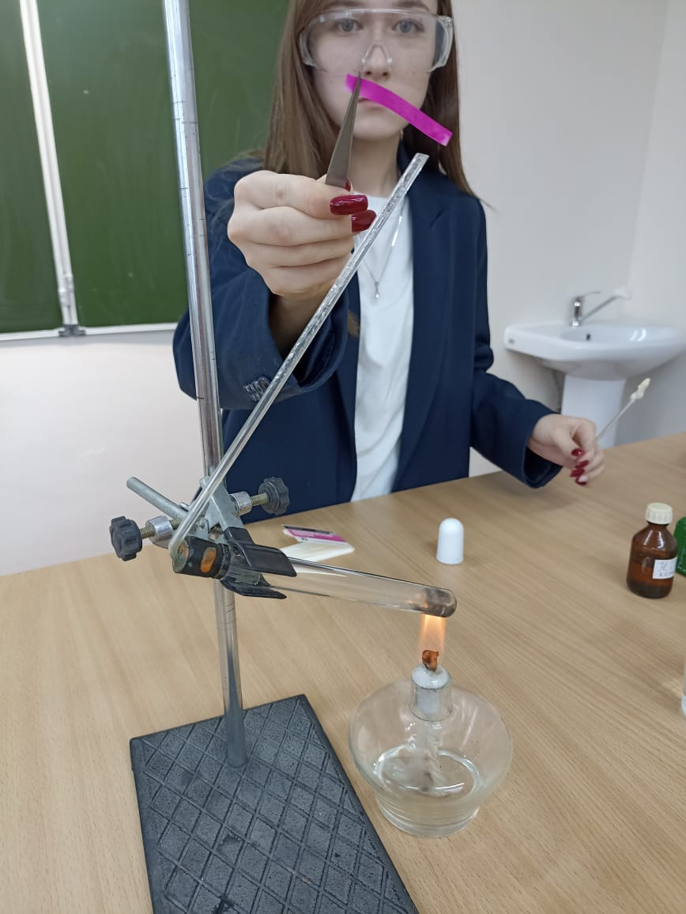

Slide 3
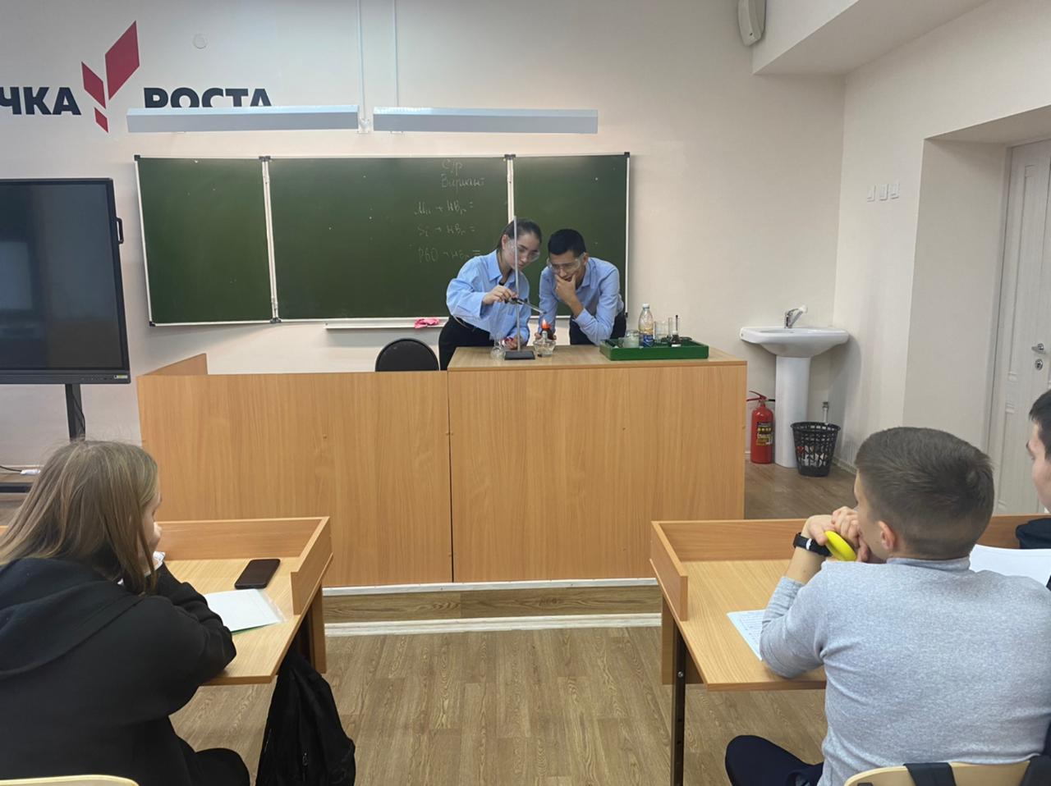

Slide 4
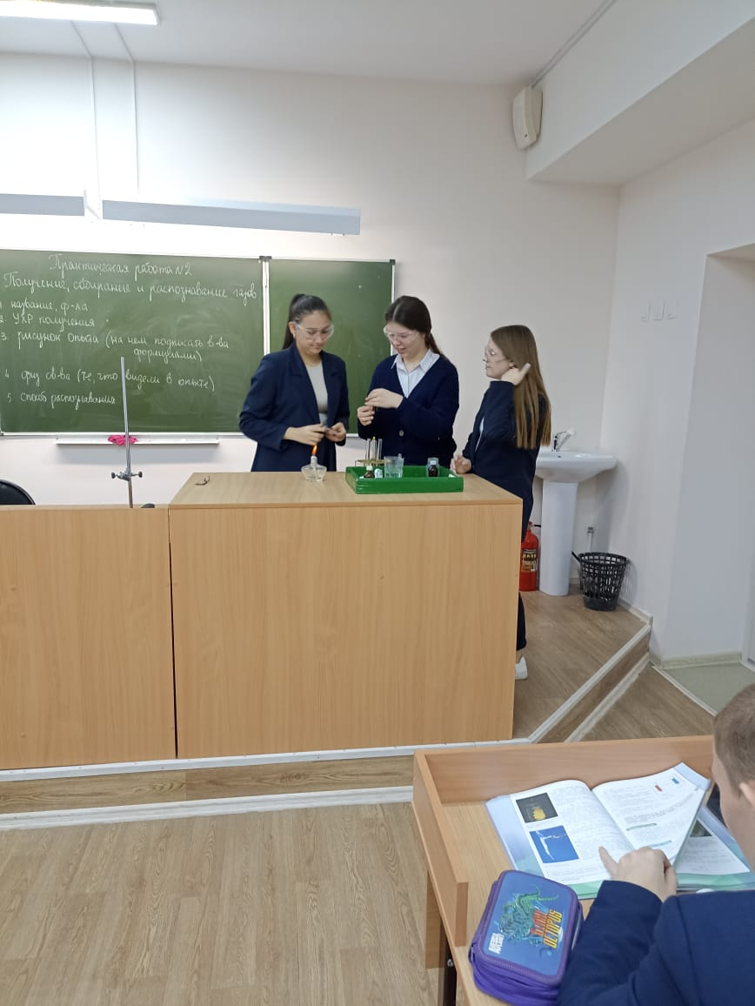

Slide 5
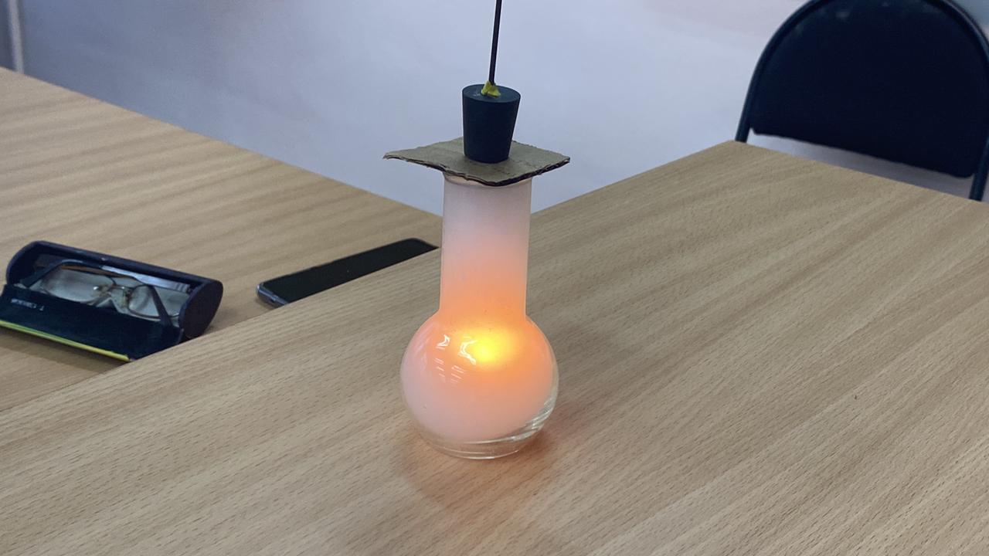

Slide 6
